Slide 1
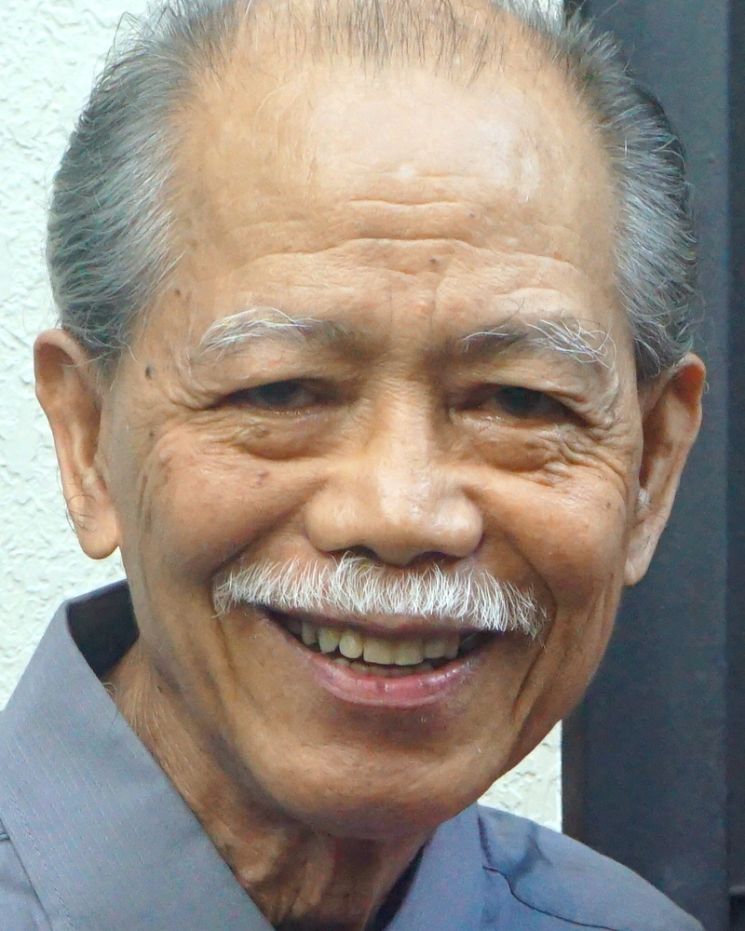
Adult Bible Study Guide
Apr • May • Jun 2023
A Clarion Call to WORSHIP
the Creator–Redeemer
Good&Faithful
@ClaRoVicente8804
Notes:
Shalom! sa inyong lahat. “Huwag sa amin, O Panginoon, huwag sa amin, kundi sa iyong pangalan ay ibigay ang karangalan, dahil sa iyong tapat na pag-ibig, at dahil sa iyong katapatan!” (Awit 115:1). Welcome po sa Good&Faithful channel dito sa YouTube. Dalangin kong maging pagpapala sa iyo ito tuwing ikaw ay magbubukas at manonood. Ang pangunahing mapapanood mo ay ang pagtatalakay ng lingguhang Sabbath School lesson. Darating ang araw na madaragdagan ito ng mga serye ng pag-aaral sa iba pang paksa tungkol sa pagiging katiwala ng Diyos. Isang Malakas at Malinaw na Panawagan upang Sambahin ang Manlalalang-Manunubos

Slide 2
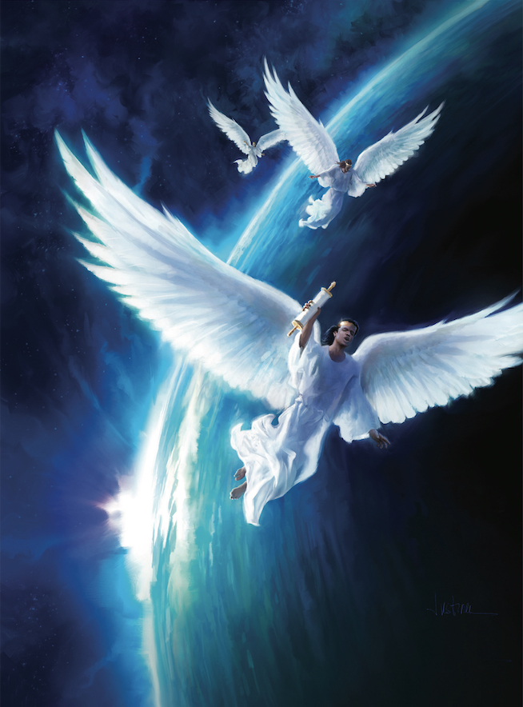
Mark Finley
Principal Contributor
Notes:
Tatlong Pansansinukob na mga Mensahe

Slide 3
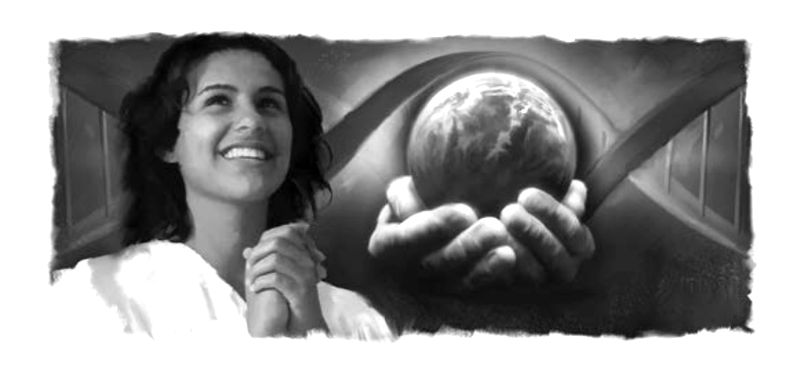
Three Cosmic Messages
Lesson 7, May 13, 2023
Worshiping the Creator
Notes:
Nasa pampitong liksyon na tayo at ang pamagat ay Sinasamba ang Manlalalang Bago tayo pumalaot ay manalangin muna tayo. “Sambahin natin ang Panginoon sa kagandahan ng kabanalan, manginig kayong buong lupa sa kanyang harapan! … Matuwa nawa ang langit at magalak nawa ang lupa…sapagkat…Kanyang hahatulan na may katuwiran ang sanlibutan, at ng kanyang katotohanan ang mga bayan” (Mga Awit 96:9–13). Amen.

Slide 4
Worshiping the Creator
Key Text
Revelation 4:11 NKJV
“ ‘You are worthy, O Lord, to receive glory and honor and power; for You created all things, and by Your will they exist and were created.’ ”
Notes:
Susing Talata. “Karapat-dapat ka, O Panginoon at Diyos namin, na tumanggap ng kaluwalhatian at karangalan at kapangyarihan, sapagkat nilikha mo ang lahat ng mga bagay at dahil sa iyong kalooban ay nabuhay sila at nalikha” (Apocalipsis 4:11).

Slide 5
Worshiping the Creator
Initial Words
It’s easy to take things for granted, particularly things that we have always known or experienced. Have you ever stopped to think about how much we take existence itself for granted? Why is there something instead of nothing?
Despite all sorts of myths about the universe our universe exists because God, the Creator, has made it and everything in it.
Notes:
Panimulang Salita. Napakadaling balewalain ang mga bagay, lalo na ang mga bagay na lagi nating alam o naranasan. Napag-isipan mo na ba ang tungkol sa kung paanong binabalewala natin ang buhay mismo? Bakit mayroon sa halip na wala? ¶ Sa kabila ng lahat ng uri ng mga katha-katha tungkol sa sansinukob, ang ating sansinukob ay umiiral dahil ang Diyos, ang Manlalalang, ay ginawa ito at lahat ng naroroon.

Slide 6
Worshiping the Creator
Quick Look
1. Reasons for True Worship
Worship, a Central Issue (Rev. 1:9).
2. Worship the Creator
a. A Clarion Call (Rev. 14:7).
b. A God Who Is Close (2 Cor. 5:17).
3. Worship the Redeemer
a. Close Tie to Creation (Rev. 4:11). b. The Creator on the Cross (John 19:17, 18, 30).
Notes:
Muli ay tatlong paghahati ng liksyon.
(1) Mga Dahilan para sa Tunay na Pagsamba
Pagsamba, isang Pangunahing Isyu (Apocalipsis 1:9).
(2) Sambahin ang Manlalalang
a. Isang Malakas at Malinaw na Panawagan (Apocalipsis 14:7).
b. Isang Diyos na Malapit (2 Corinto 5:17).
(3) Sambahin ang Manunubos
a. Malapit na pagkakaugnay sa Sangnilikha (Apocalipsis 4:11).
b. Ang Manlalalang sa Krus (Juan 19:17, 18, 30).

Slide 7
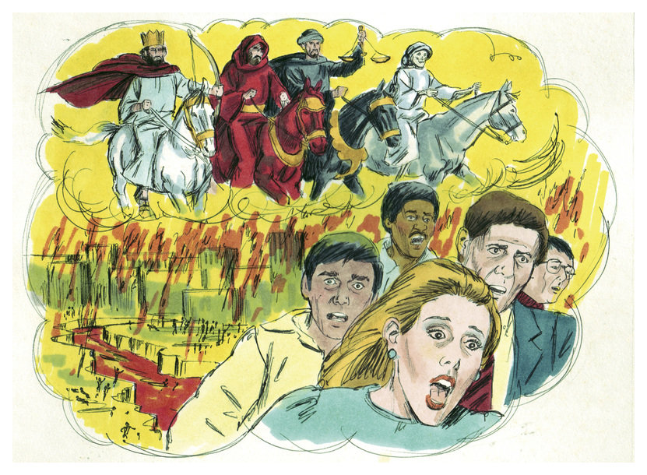
Worshiping the Creator
1. Reasons for True Worship
Revelation 1:9 NKJV
“I, John, both your brother and companion in the tribulation and kingdom and patience of Jesus Christ, was on the island that is called Patmos
for the word of God and for the testimony of Jesus Christ.”
Notes:
Unang Pagkakahati. 1. Mga Dahilan para sa Tunay na Pagsamba. “Akong si Juan, na inyong kapatid at inyong karamay sa kapighatian at sa kaharian at sa pagtitiis alang-alang kay Jesus ay nasa pulo na tinatawag na Patmos, ¶ dahil sa salita ng Diyos at sa patotoo ni Jesus” (Apocalipsis 1:9).

Slide 8
1. Reasons for True Worship
A Companion in Tribulation
“[Y]et he has no root in himself, but endures only for a while. For when tribulation or persecution arises because of the word, immediately he stumbles” (Matt. 13:21).
“[S]trengthening the souls of the disciples, exhorting them to continue in the faith, and saying, ‘We must through many tribulations enter the kingdom of God’ ” (Acts 14:22).
Notes:
Isang Kasama sa Kapighatian. “Gayunma'y hindi siya nagkaugat kundi sandali lamang tumatagal; at kapag dumating ang kapighatian o pag-uusig dahil sa salita ay kaagad siyang natitisod” (Mateo 13:21). Ang konteksto nito ay ang talinghaga ng maghahasik. Ang binhi ay nalaglag sa batuhan. Dahil kakaunti ang lupa hindi nakaugat nang mabuti kaya sa matinding sikat ng araw ay nalanta’t namatay. ¶ “[N]a pinapalakas ang mga kaluluwa ng mga alagad, at pinapatatag ang loob nila na manatili pa sa pananampalataya, at sinasabi na sa pamamagitan ng maraming mga kapighatian ay kailangang pumasok tayo sa kaharian ng Diyos” (Mga Gawa 14:22). Hindi dapat pagtakhan ang mga kapighatian sa buhay ng isang anak ng Diyos.

Slide 9
1. Reasons for True Worship
A Companion in Tribulation
“ ‘These things I have spoken to you, that in Me you may have peace. In the world you will have tribulation; but be of good cheer, I have overcome the world’ ” (John 16:33).
• John was not left alone in the tribula- tions and trouble that he faced as a follower of Jesus. An angelic visitor visited John on that lonely isle and brought him a message directly from the throne of God.
Notes:
“ ‘Ang mga bagay na ito ay sinabi ko sa inyo, upang sa akin ay magkaroon kayo ng kapayapaan. Sa sanlibutan ay nahaharap kayo sa paguusig. Ngunit lakasan ninyo ang inyong loob, dinaig ko na ang sanlibutan’ ” (Juan 16:33). ¶ Hindi naiwang nag-iisa sa Juan sa mga kapighatian at kabagabagan na kanyang hinarap bilang tagasunod ni Jesus. Isang mukhang anghel na dalaw ang dumalaw kay Juan doon sa mapanglaw na isla at nagdala sa kanya ng isang mensaheng tuwirang nanggaling sa trono ng Diyos. Bagaman nag-iisa si Juan, hindi siya pinabayaan ng Diyos. Pinadalhan siya ng mensahe sa pamamagitan ng anghel na namumula sa trono ng Diyos.

Slide 10
1. Reasons for True Worship
A Companion in Tribulation
• It was a message of hope for every generation.
• A message to prepare God’s last-day people for the coming of Jesus.
• A message of warning.
• A message of encouragement.
The central issue in the book of Revelation is worship. We were created as worshiping beings.
Notes:
• Ito’y isang mensahe ng pag-asa para sa bawat henerasyon. ¶ • Isang mensahe upang ihanda ang pangwakas-na-araw na bayan ng Diyos para sa pagdating ni Jesus. ¶ • Isang nagbababalang mensahe. ¶ • Isang nagpapalakas-loob na mensahe. Sa mga salitang ito mula sa Diyos ay nakakasama niya ang Diyos sa kanyang pag-iisa. Gayon din sa atin. Hindi tayo nag-isa kapag ang mga pangako ng Diyos ay hawak-hawak natin. ¶ Ang mahalagang isyu sa aklat ng Apocalipsis ay pagsamba. Tayo’y nilikha bilang sumasambang mga katauhan.

Slide 11
1. Reasons for True Worship
Worship, a Central Issue
True worship, the worship of the Creator
• enables us to discover life’s true purpose.
• gives us a reason for living.
• gives us reason to die for.
• gives us reason to endure tribulations.
Notes:
Ang tunay na pagsamba ay ang pagsamba sa Manlalalang ¶ • tinutulungan tayong matuklasan ang tunay na layunin ng buhay. ¶ • nagbibigay sa atin ng dahilan para mabuhay.. ¶ • nagbibigay sa atin ng dahilang ibuwis ang buhay. ¶ • nagbibigay sa atin ng dahilan upang pagtiisan ang mga kapighatian.

Slide 12
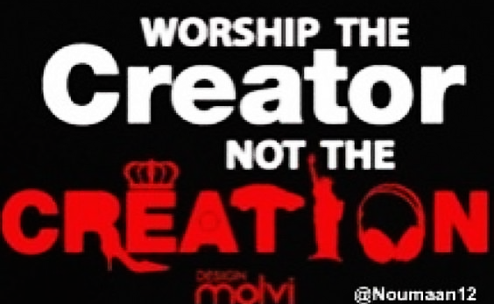
Worshiping the Creator
2. Worship the Creator
a. A Clarion Call
Revelation 14:7 NKJV
“Fear God and give glory to Him, for the hour of His judgment has come; and
worship Him who made heaven and earth, the sea and springs of water.”
Notes:
Ikalawang pagkakahati. 2. Sambahin ang Manlalalang. a. Isang Malakas at Malinaw na Panawagan. ““Matakot kayo sa Diyos at magbigay-luwalhati sa kanya, sapagkat dumating na ang oras ng kanyang paghuhukom, at ¶ sambahin ninyo ang gumawa ng langit, ng lupa, ng dagat at ng mga bukal ng tubig” (Apocalipsis 14:7). Sambahin ang Manlalalang, hindi ang nilalang.

Slide 13
2. Worship the Creator
a. A Clarion Call
Revelation 14:7 ends with a clarion call to worship the Creator; this call is especially important now, when most of the scientific and even the Christian world have accepted evolution, a teaching that strikes at the very heart of all things biblical and Christian.
• If evolution were true, our faith would, of necessity, be a lie.
Notes:
Nagwawakas ang Apocalipsis 14:7 sa isang malakas at malinaw na panawagan upang sambahin ang Manlalalang; ang panawagang ito’y lalo nang mahalaga ngayon, nang mga karamihan sa siyentipiko at kahit pa ang Kristiyanong sanlibutan ay tinanggap ang ebolusyon, isang katuruan na titirahin ang pinakapuso ng lahat ng mga bagay na biblikal at Kristiyano. ¶ • Kung totoo ang ebolusyon, ang ating pananampalataya ay tiyak na magiging isang kasinungalingan. Kung totoo ang ebolusyon, gaano karami ang mga kasinungalingan sinabi sa Biblia? Sa Genesis 2:1 na nagsasabing ang orihinal na gawa ng paglalang ay “natapos,” ay magiging isang kasinungalingan dahil sinasabi ng siyensya na ang malikhaing proseso, ang ebolusyon ay nagpapatuloy pa. Sa talatang 2 ay nagsasabing ang Diyos ay nagpahinga mula sa Kanyang mga gawa sa ikapitong araw. Ang ikapitong araw ng ano? Sinasabi sa atin na bilyong taon ang ebolusyon kaya itong pamamahinga sa ikapitong araw ay isa pang kasinungalingan. Kung totoo ang ebolusyon.

Slide 14
2. Worship the Creator
a. A Clarion Call
Revelation’s final appeal, then, is rooted in the Bible’s first book, Genesis.
• We will never fully understand the issues in this cosmic battle over worship unless we understand the significance of Creation.
• The Hebrew word for “create” in Genesis 1:1 is bara, a verb that is used exclusively with God Himself as the subject.
Notes:
Ang pangwakas na apela ng Apocalipsis, kung gayon, ay nakaugat sa unang aklat ng Biblia, ang Genesis. ¶ • Hinding-hindi natin lubos na mauunawaan ang mga isyu dito sa pansansinukob na labanan sa pagsamba malibang maunawaan natin ang kabuluhan ng Paglalang. ¶ • Ang Hebreong salita para sa “lumalang” sa Genesis 1:1 ay bara, isang pandiwa na ginagamit lamang kapag ang Diyos mismo ang simuno. Ang talatang ito’y ang pundasyon para sa lahat ng Kasulatan. God is usually the subject of the verb bara, but not always. A few times in the Old Testament, man is the subject of that verb (e.g., Joshua 17:15, 18 and 1 Samuel 2:29, although in these cases bara is not translated as “create”). Bara (ברא‎) “[he] created/creating". The word is in the masculine singular form, so that "he" is implied; a peculiarity of this verb is that it used only of God.

Slide 15
a. A Clarion Call
Reveals God’s Unlimited Power
The sun has a diameter of approximately 865,000 miles and could hold one million planets the size of earth. But the sun is just one of at least 100 billion stars in our galaxy, the Milky Way. One star called the Pistol Star gives off as much as ten million times the power generated by our sun.
One million stars the size of our sun can easily fit within the sphere of the Pistol Star.
The sun has a diameter of approximately 865,000 miles and could hold one million planets the size of earth. But the sun is just one of at least 100 billion stars in our galaxy, the Milky Way.
The sun has a diameter of approximately 865,000 miles and could hold one million planets the size of earth.
Notes:
Nagpapakita ng Kapangyarihan ng Diyos na Walang Hangganan. Upang magkaroon ng maliit na ideya kung gaano walang hangganan ang kapangyarihan ng Diyos, ating tingnan ang araw. ¶ Ang araw ay may diyametro na halos 865,000 milya 1,384,000 kilometro at maaaring maglaman ng isang milyong planeta na kasinlalaki ng daigdig. ¶ Subalit ang araw ay isa lang sa kahiman 100 bilyong bituwin sa ating galaksi,ang Milky Way. Ang ating galaksi ay isa lang sa tinatayang 100 hanggang 200 billion galaxies sa nakikitang sansinukob. Posible raw na 2 trilyon. ¶ • Isang bituwin na tinawag na Pistol Star ay naglalabas ng mga 10 milyong beses sa lakas nang inilalabas ng ating araw. ¶ Isang milyong mga bituwin na kasinlaki ng ating araw ay madaling magkakasya sa Pistol Star. Ang Kanyang malikhaing kapangyarihan ay hindi lamang nagpairal sa mga langit at lupa kundi gumagawa rin sa kapakanan ng Kanyang bayan sa mga dantaon. Siya ang Diyos na nagpasimula nitong mundo, na laging naririto sa mundong ito, at hinding-hindi itatakwil ang Kanyang bayan sa mundong ito.

Slide 16
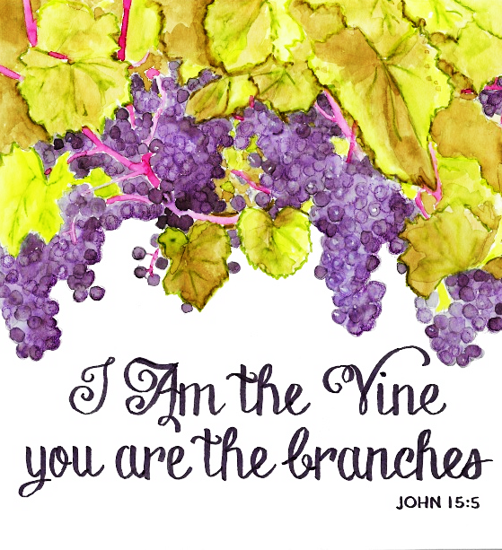
Worshiping the Creator
2. Worship the Creator
b. A God Who Is Close
2 Corinthians 5:17 NKJV
“Therefore, if anyone is in Christ, he is a new creation; old things have passed away; behold, all things have become new.”
Notes:
b. Isang Diyos na Malapit. “Kaya't kung ang sinuman ay na kay Cristo, siya'y bagong nilalang; ang mga lumang bagay ay lumipas na, tingnan ninyo, ang lahat ay naging bago” (2 Corinto 5:17). “Na kay Cristo” ito ang paglalarawan ni Pablo kung gaano kalapit ang Manlalalang sa atin. Ayon naman kay Juan: Sinabi ni Jesus, Ako ang puno ng ubas, kayo ang mga sanga.

Slide 17
2. Worship the Creator
b. A God Who Is Close
The God of Creation, who brought the sun, moon, and stars into existence, also is a God who is interested in each one of us.
• The transcendent God. This is the idea that God exists above and over all of the creation.
• The immanent God. This is the idea that God also exists within our world and is intricately and intimately involved in it.
Notes:
Ang Diyos ng Sangnilikha, na nagpairal sa araw, buwan, at mga bituin ay isang Diyos din na interesado sa bawat isa sa atin. ¶ Ang nangingibabaw na Diyos. Ito ang isipan na ang Diyos ay umiiral sa ibaabw at sa kalahatan ng sangnilikha. ¶ • Ang Palagiang Diyos. Ang isipang ito’y ang Diyos ay umiiral din sa ating sanlibutan at masalimuot at napakalapit na sangkot dito.

Slide 18
2. Worship the Creator
b. A God Who Is Close
The great news about our God is that His greatness and power are so vast that it reaches across the cosmos and into each of our lives.
• He promises to remake us, mold us, and transform us into the likeness of His image.
• To give us new hearts, to purge us of sin, and make us into new creatures in Christ.
Notes:
Ang malaking balita tungkol sa ating Diyos ay na ang Kanyang kadakilaan at kapangyarihan sa totoong napakalawak na ito’y umaabot sa kalaparan ng sansinukob tinatayang 2 Trilyong Galaxy at sa buhay ng bawat isa sa atin. Sa lawak ng Kanyang nasasakupan ay may panahon pa Siya para sa bawat isang nilalang Niya? ¶ • Nangangako Siyanag muling gagawin tayo, huhubugin tayo, at babaguhin tayo sa wangis ng Kanyang larawan. ¶ • Upang bigyan tayo ng bagong puso, upang linisin tayo mula sa kasalanan, at gawin tayo sa isang bagong nilalang kay Cristo.

Slide 19
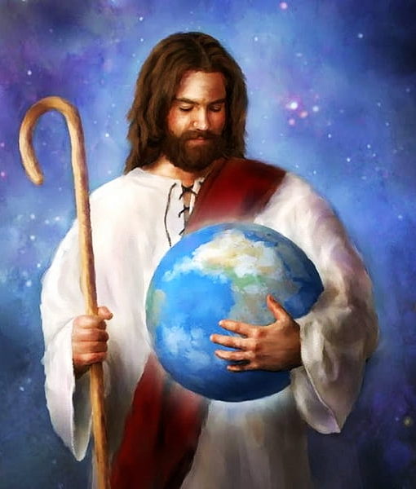
Worshiping the Creator
3. Worship the Redeemer
a. Close Tie to Creation
Revelation 4:11 nkjv
“You are worthy, O Lord, to receive glory and honor and power; for You created all things, and by Your will they exist and were created.”
Notes:
Pangatlong paghahati. 3. Sambahin ang Manunubos. A. Malapit na Pagkakaugnay sa Sangnilikha. “Karapat-dapat ka, O Panginoon at Diyos namin, na tumanggap ng kaluwalhatian at karangalan at kapangyarihan, sapagkat nilikha mo ang lahat ng mga bagay at dahil sa iyong kalooban ay nabuhay sila at nalikha” (Apocalipsis 4:11).

Slide 20
3. Worship the Redeemer
a. Close Tie to Creation
The everlasting gospel, the hour of judg-ment, and worship of the Creator closely related in the first angel’s message.
• When we stand before our Creator in judgment, it’s only the gospel that gives us any hope at all.
• “There is therefore now no condem- nation to those who are in Christ Jesus, who do not walk according to the flesh, but according to the Spirit” (Rom. 8:1).
Notes:
Ang walang hanggang ebanghelyo, ang oras ng paghuhukom, at pagsamba sa Manlalalang ay buong lapit na magkaugnay sa unang mensahe ng anghel. ¶ • Kapag tumayo tayo sa harap ng ating Manlalalang sa paghuhukom, ang ebanghelyo lamang ang magbibigay sa atin ng alinmang pag-asa. ¶ “Ngayon nga ay wala nang kahatulan sa kanila na na kay Cristo Jesus. Sila ang mga lumalakad na hindi ayon sa makalamang kalikasan kundi ayon sa Espiritu” (Roma 8:1 SND).

Slide 21
3. Worship the Redeemer
a. Close Tie to Creation
“He has delivered us from the power of darkness and conveyed us into the kingdom of the Son of His love, in whom we have redemption through His blood…. For by Him all things were created that are in heaven and that are on earth…” (Col. 1:13-16).
• Jesus as Creator is closely tied to Jesus as Redeemer. The moment that His role as Creator is diminished His role as our Redeemer comes into question, as well.
Notes:
“Iniligtas niya tayo sa kapangyarihan ng kadiliman at inilipat tayo sa kaharian ng kanyang minamahal na Anak, na sa kanya ay mayroon tayong katubusan…. [S]apagkat sa pamamagitan niya nilalang ang lahat ng mga bagay sa langit at sa lupa…” (Colosas 1:13-16). ¶ • Si Jesus bilang Manlalalang ay buong lapit na nakaugnay kay Jesus bilang Manunubos. Sa sandaling ang Kanyang papel bilang manlalalang ay napaliit ang Kanyang papel bilang ating Manunubos ay mapag-aalinlanganan, din naman.

Slide 22
3. Worship the Redeemer
a. Close Tie to Creation
• Jesus comes to redeem us from sin, from death, from suffering, and from violence.
• Evolution teaches that sin, death, suffering, and violence are the very means of creation itself.
• God redeems us from the very process He used to create us to begin with? It’s a dangerous lie.
Notes:
• Naparito si Jesus upang tubusin tayo mula sa kasalanan, mula sa kamatayan, mula sa pagdurusa, at mula sa karahasan. ¶ • Nagtuturo ang ebolusyon na ang kasalanan, kamatayan, pagdurusa, at karahasan ay ang pinakaparaan ng paglalalang mismo. Survival of the fittest. ¶ • Tinutubos tayo ng Diyos mula sa pinakaproseso na ginamit Niya upang lalangin tayo sa pasimula? Ito’y isang mapanganib ng kasinungalingan.

Slide 23
3. Worship the Redeemer
a. Close Tie to Creation
“For as by one man’s disobedience many were made sinners, so also by one Man’s obedience many will be made righteous” (Rom. 5:19).
• In any evolutionary model no sinless Adam could have introduced death, because death—millions of years of death—was, supposedly, the force and power that was needed to create Adam to begin with.
Notes:
“Sapagkat kung paanong sa pamamagitan ng pagsuway ng isang tao ang marami ay naging mga makasalanan, gayundin sa pamamagitan ng pagsunod ng isa ang marami ay magiging mga matuwid” (Roma 5:19). Sa pamamagitan ni ng pagkakasala ni Adan ang kamatayan ay pumasok sa sangkatauhan. ¶ • Sa alinmang ebolusyunaryong modelo ay walang Adan na walang kasalanan ang makapagpapasok ng kamatayan, dahil ang kamatayan—milyun-milyong mga taon ng kamatayan—ay, inaakalang,ang puwersa o kapangyarihan na kinailangan upang lalangin si Adan sa pasimula.Ayon sa evolusyon hindi kilangang magkasala si Adan para pumasok ang kamatayan dahil ang proseso ng evolusyon ay kamatayan sa loob ng milyun-milyong taon bago nagkaroon ng tao. [5]

Slide 24
3. Worship the Redeemer
a. Close Tie to Creation
Hence, right from the start, evolution destroys the
biblical foundation of the Cross.
In contrast, Seventh-day Adventists,
by calling the world to
worship the Creator,
stand as a living witness against this error.
Notes:
Kaya, mula sa pasimula, sinisira ng ebolusyon ang biblikal na pundasyon ng Krus. “sa pamamagitan ng pagsunod ng isa ang marami ay magiging mga matuwid” Sa pamamagitan ng pagsunod sa kahilingang kamatayan ay napako sa krus si Jesus. ¶ Kataliwas, ang Seventh-day Adventists, sa pamamagitan ng pagtawag sa sanlibutan upang sambahin ang Manlalalang, ay tumatayo bilang buhay na saksi laban sa kamaliang ito. Ng ebolusyn. [4]

Slide 25
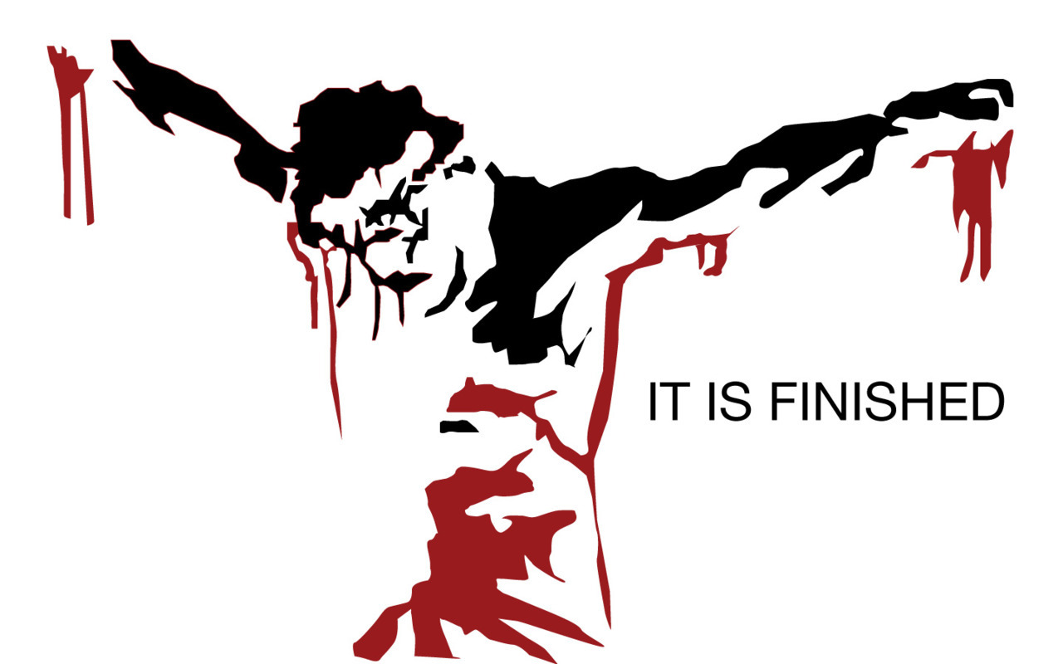
Worshiping the Creator
3. Worship the Redeemer
b. The Creator on the Cross
John 19:17, 18, 30 nkjv
“And He, bearing His cross, went out to a place called the Place of a Skull, which is called in Hebrew, Golgotha, where they crucified Him, and two others with Him, one on either side, and Jesus in the center. So when Jesus had received the sour wine,
He said, ‘It is finished! And bowing His head, He gave up His spirit.”
Notes:
Pangatlong paghahati. 3. Sambahin ang Manlalalang. b. Ang Manlalalang sa Krus. “at siya'y lumabas na pasan niya ang krus, patungo sa tinatawag na Pook ng Bungo, na sa wikang Hebreo ay tinatawag na Golgota. Doon ay kanilang ipinako siya at kasama niya ang dalawa pa, isa sa bawat tagiliran, at sa gitna nila ay si Jesus. Nang matanggap ni Jesus ang suka[ ay ¶ sinabi niya, ‘Natupad na.’ At itinungo ang kanyang ulo, at siya ay namatay” (Juan 19:17, 18, 30). [3]

Slide 26
3. Worship the Redeemer
b. The Creator on the Cross
The God who created us is the same God who redeemed us.
• The God who said, “ ‘Let Us make man in Our image, according to Our likeness’ ”
(Gen. 1:26), is the same One who, on the cross, cried out, “ ‘My God, My God, why have You forsaken Me?’ ” (Matt. 27:46).
Notes:
Ang Diyos na lumikha sa atin ay kaparehong Diyos na tumubos sa atin. ¶ • Agn Diyos na nagsabi, “ ’ “Lalangin natin ang tao sa ating larawan, ayon sa ating wangis’ ” (Genesis 1:2), ay pareho ng Isa na, sa krus ay humiyaw, “ ‘Diyos ko, Diyos ko, bakit mo ako pinabayaan?’ ” (Mateo 27:46). [2]

Slide 27
3. Worship the Redeemer
b. The Creator on the Cross
• The first angel’s message to worship the Creator came after the Cross, after it had become known to the onlooking universe and to Christ’s followers that the One who “made heaven and earth” is the same One who came “in the like- ness of men. And...became obedient to …the death of the cross” (Phil. 2:7, 8).
• WORSHIP is the only adequate response to this.
Notes:
• Ang mensahe ng unang anghel na sambahin ang Manlalalang ay dumating matapos ang Krus, pagkatapos na malaman ng nanonood na sansinukob at sa mga tagasunod ni Cristo ang Isa na “gumawa ng langit at lupa” ay kapareho ng Isa na dumating ”sa anyo nag tao. At…naging masunurin sa…kamatayan ng krus” (Filipos 2:7, 8). ¶ • Ang pagsamba lamang ang sapat na tugon dito. [1] Kumusta ang antas ng iyong pagsamba sa Diyos?

Slide 28
Worshiping the Creator
The Last Word
“The One who created us invites us to surrender our lives in the act of worship in order to receive them back from Him enriched, to be used for the benefit of others.
Worship has to do with the very nature and purpose of our existence and with the need for having a center outside of ourselves that frees us from selfishness.” —Ángel Manuel Rodríguez, “The Closing of the Cosmic Conflict: Role of the Three Angels’ Messages.”
Notes:
Huling Salita. “Ang Isa na lumikha sa atin ay nag-aanyaya sa atin na isuko ang ating mga buhay sa akto ng pagsamba upang tanggapin nilang pabalik mula sa Kanya ang napayaman (buhay), upang magamit para sa pakinabang ng iba. ¶ Ang pagsamba ay may kinalaman sa pinakalikas at layunin ng ating pag-iral at kasama ang pangangailangan ng pagkakaroon ng isang sentrong nasa labas natin na magpapalaya sa atin mula sa pagkamakasarili.” Amen.

